Slide 1

Mapa de precipitación total
github.com/rcfdtools/R.LTWB

Slide 2
A partir de la localización espacial de estaciones terrestres y de los valores obtenidos, validados, imputados y extendidos de las series de datos recopiladas, se generan los mapas continuos interpolados de precipitación para series compuestas y por fenómeno climatológico, necesarios para el balance hidrológico de largo plazo.

Slide 3
Objetivos

Slide 4

Crear mapas interpolados de precipitación mensual total, a partir de agregaciones compuestas por estación y por fenómeno climatológico. Proyectar geográficamente las grillas generadas, utilizando el sistema de coordenadas 9733, correspondiente a MAGNA-SIRGAS Origen-Nacional. Comparar el rango de los valores obtenidos de las grillas interpoladas, con los rangos de valores discretos de las estaciones.

Slide 5
Procedimiento general

Slide 6
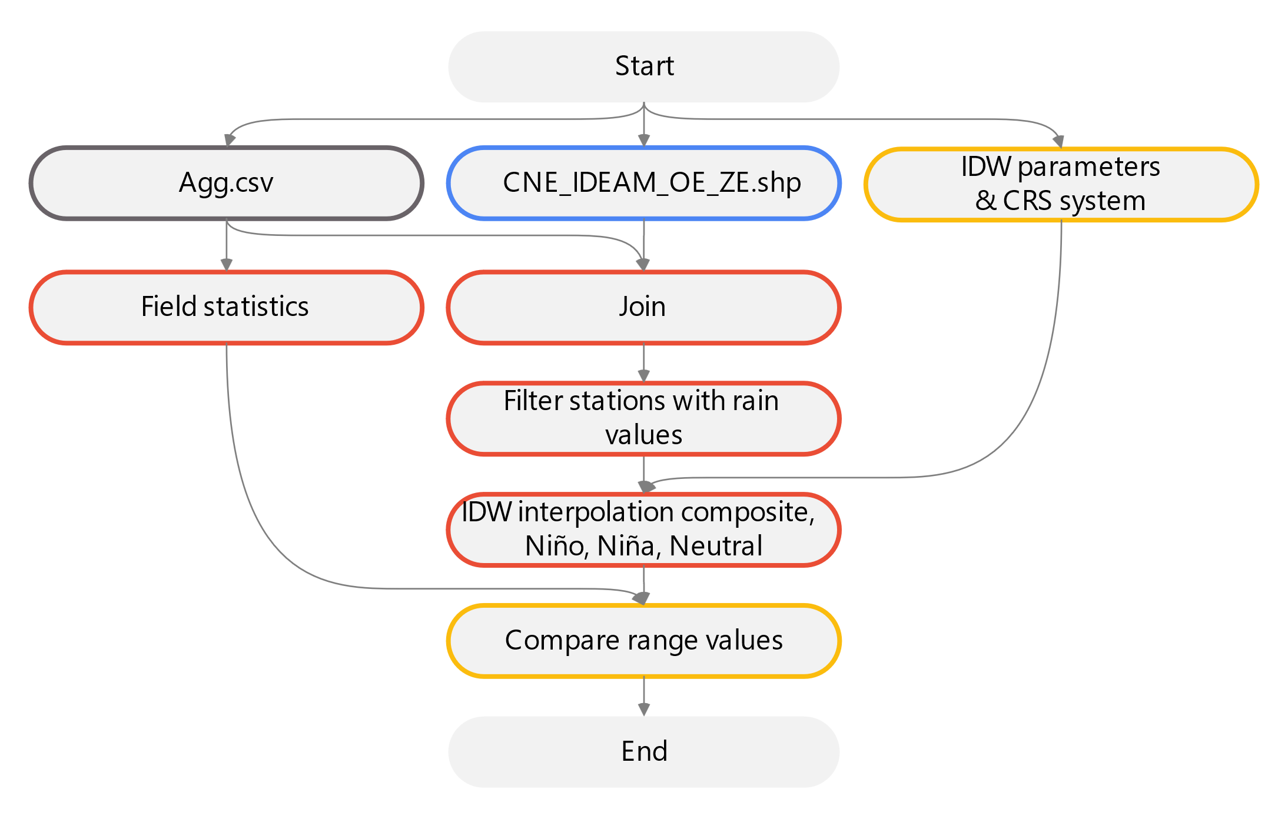
Convenciones generales en diagramas: clases de entidad en azul, datasets en gris oscuro, grillas en color verde, geo-procesos en rojo, procesos automáticos o semiautomáticos en guiones rojos y procesos manuales en amarillo. Líneas conectoras con guiones corresponden a procedimientos opcionales.

Slide 7
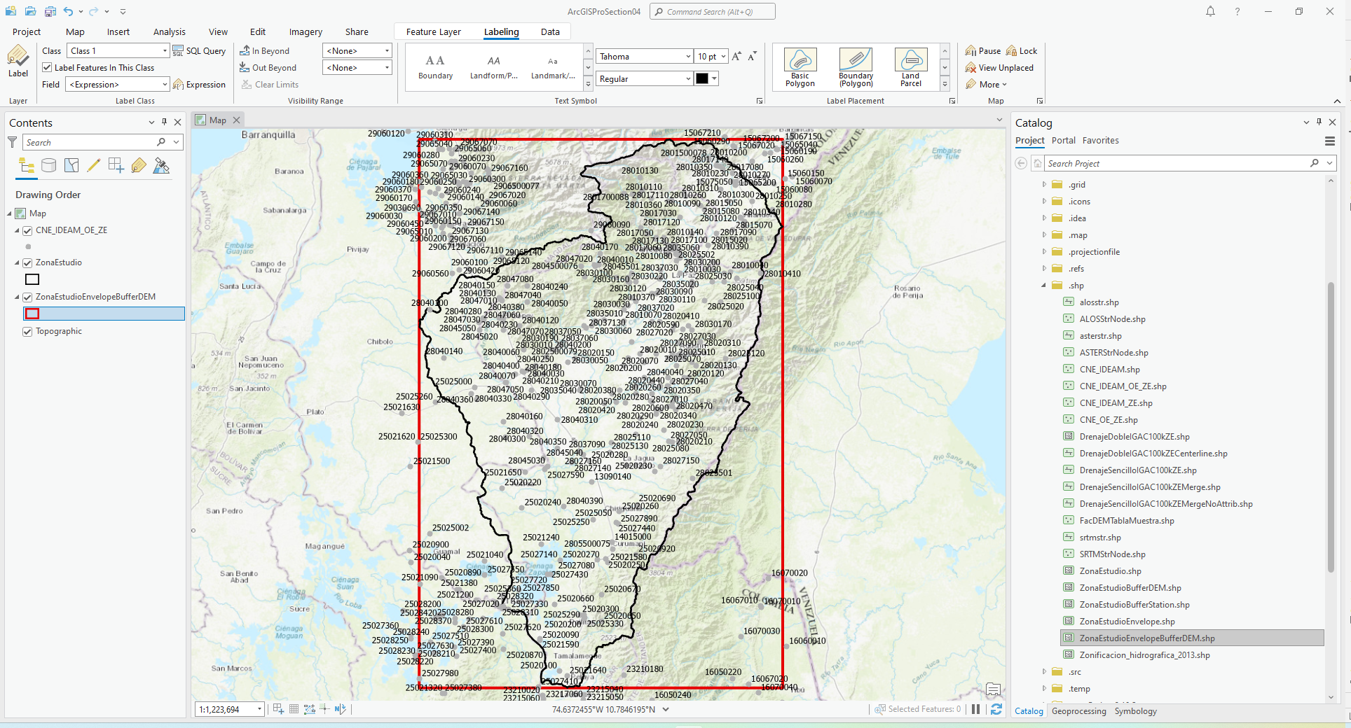

Slide 8
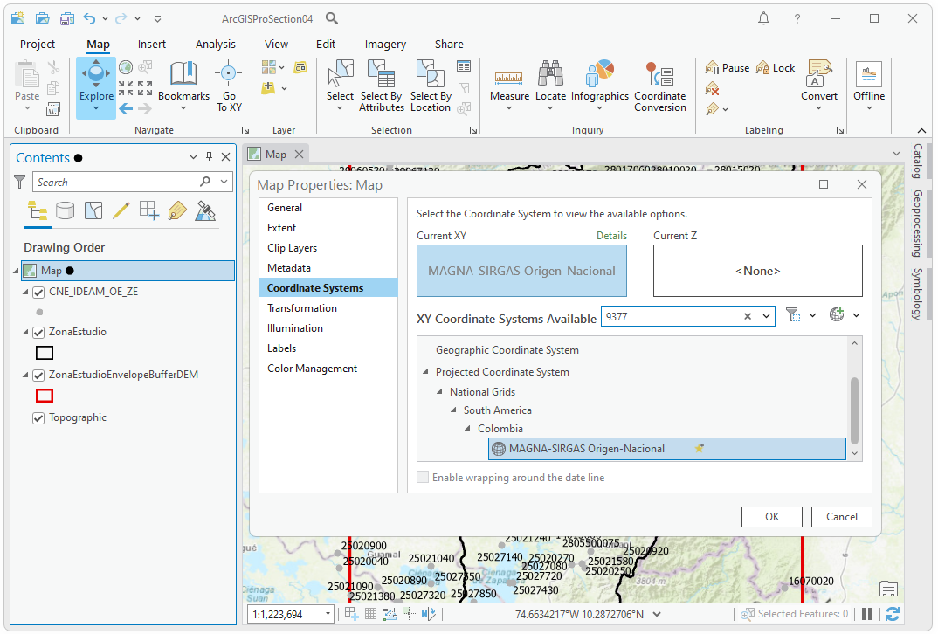

Slide 9
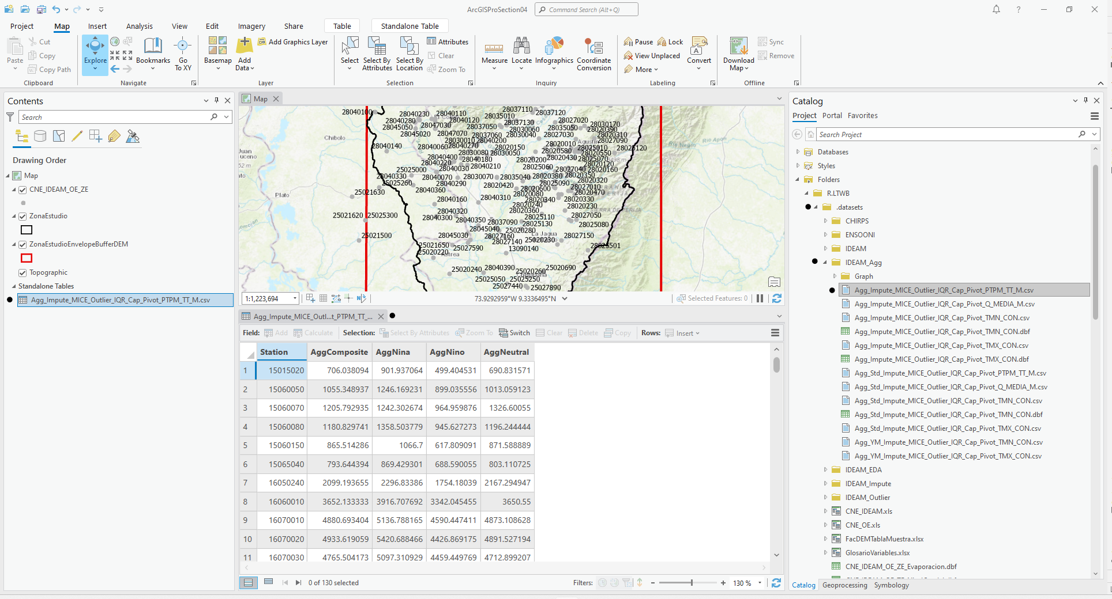

Slide 10
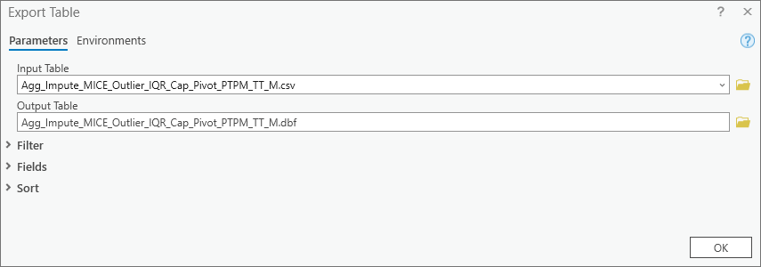
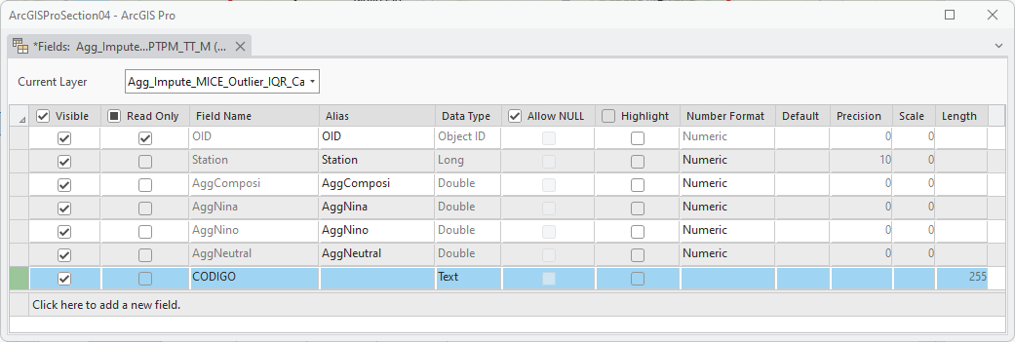

Slide 11
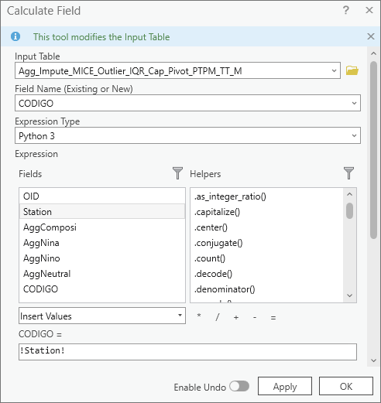

Slide 12
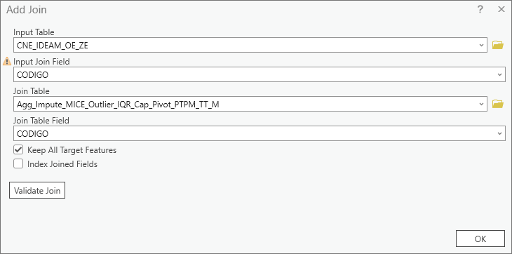

Slide 13
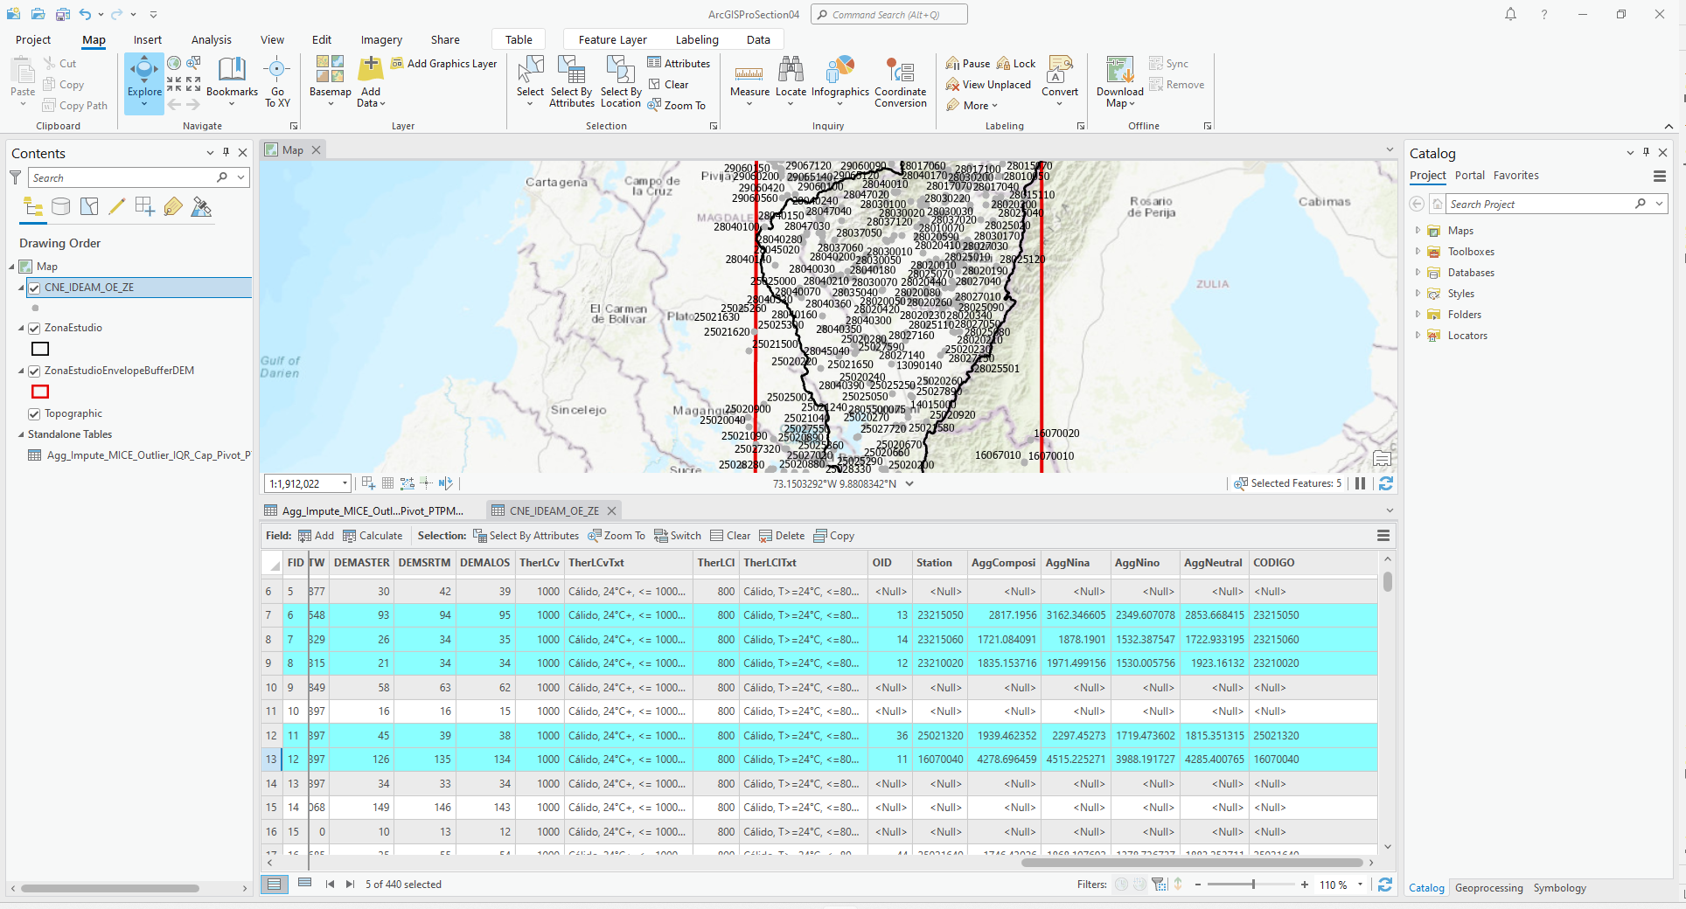

Slide 14
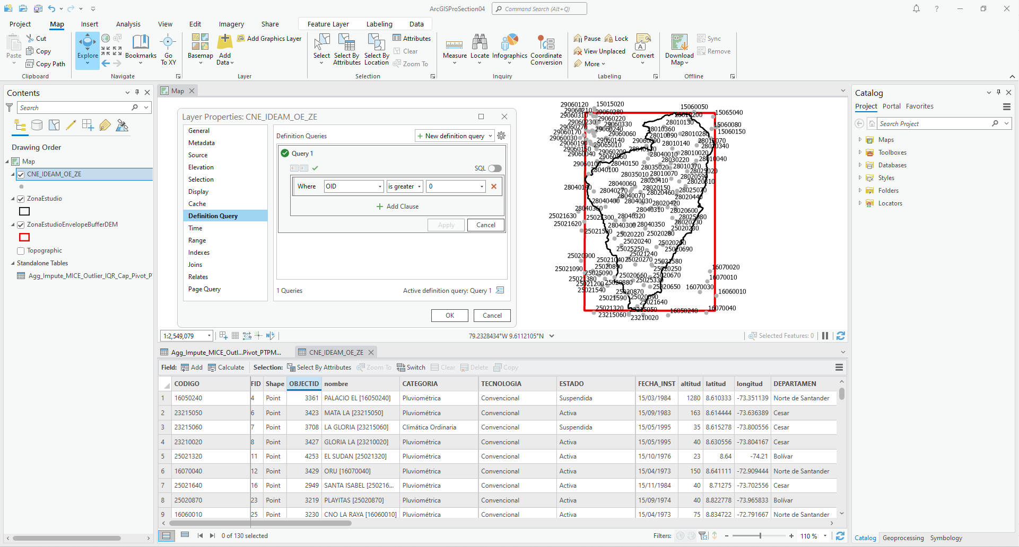

Slide 15
Z value field: AggComposi, AggNina, AggNino, AggNeutral Output raster: RainTotalComposite.tif, RainTotalNino.tif, RainTotalNina.tif, RainTotalNeutral.tif Output cell size: 12.5 metros (correspondiente a la resolución del modelo de terreno ALOS Palsar.) Power: 2 Search radius: Variable Number of points: 12 CRS: en la pestaña Environments, definir el sistema de proyección de coordenadas 9377, correspondiente a MAGNA-SIRGAS_Origen-Nacional de Colombia.

Slide 16
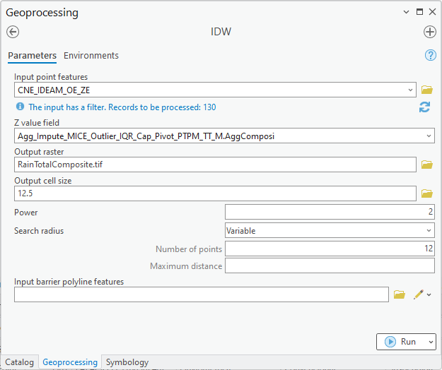
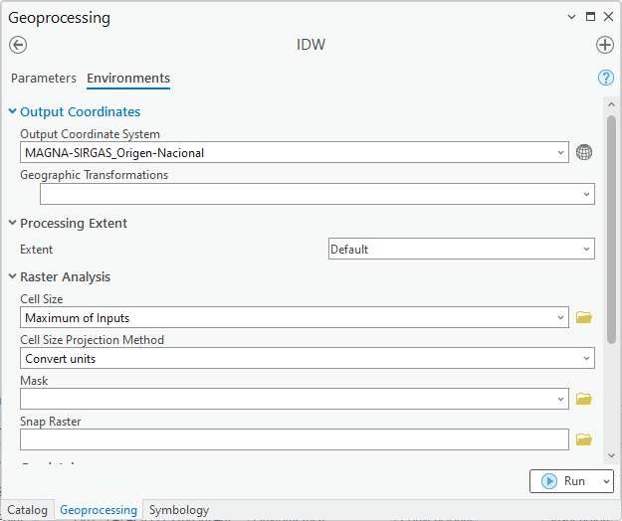

Slide 17
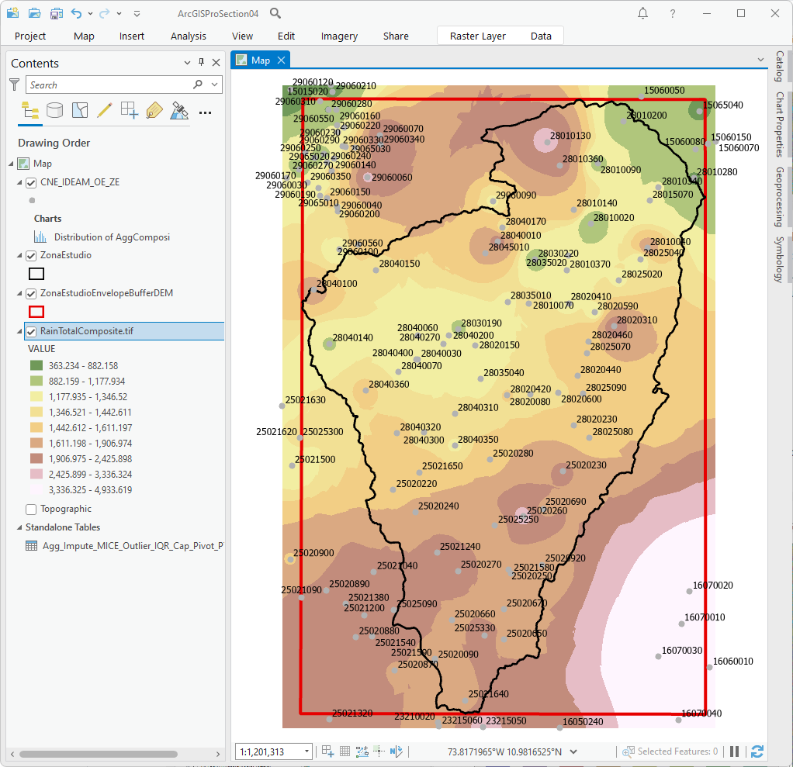

Slide 18
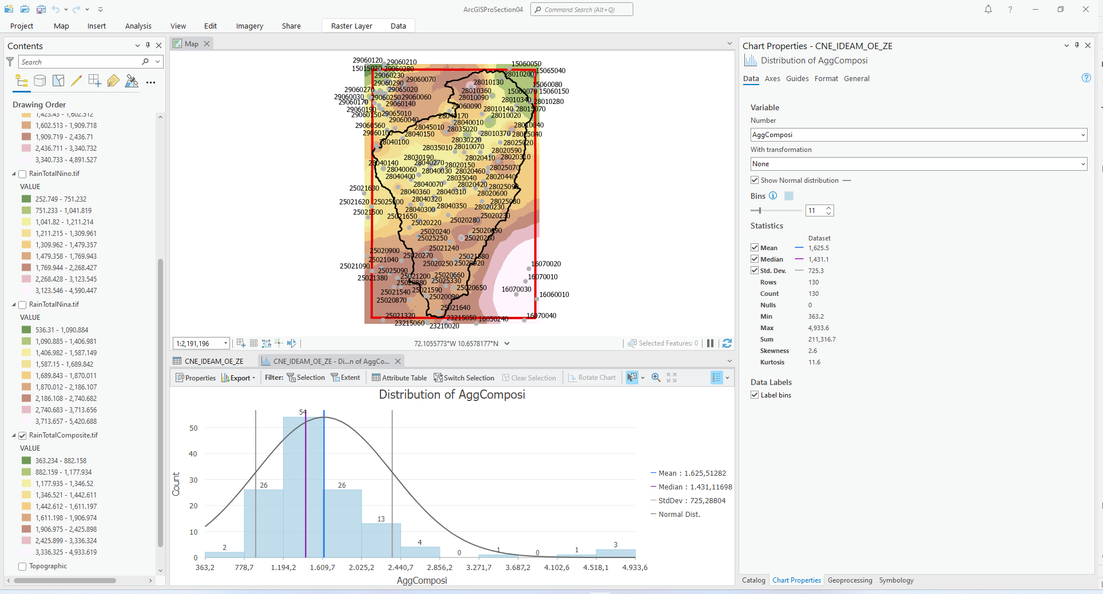

Slide 19
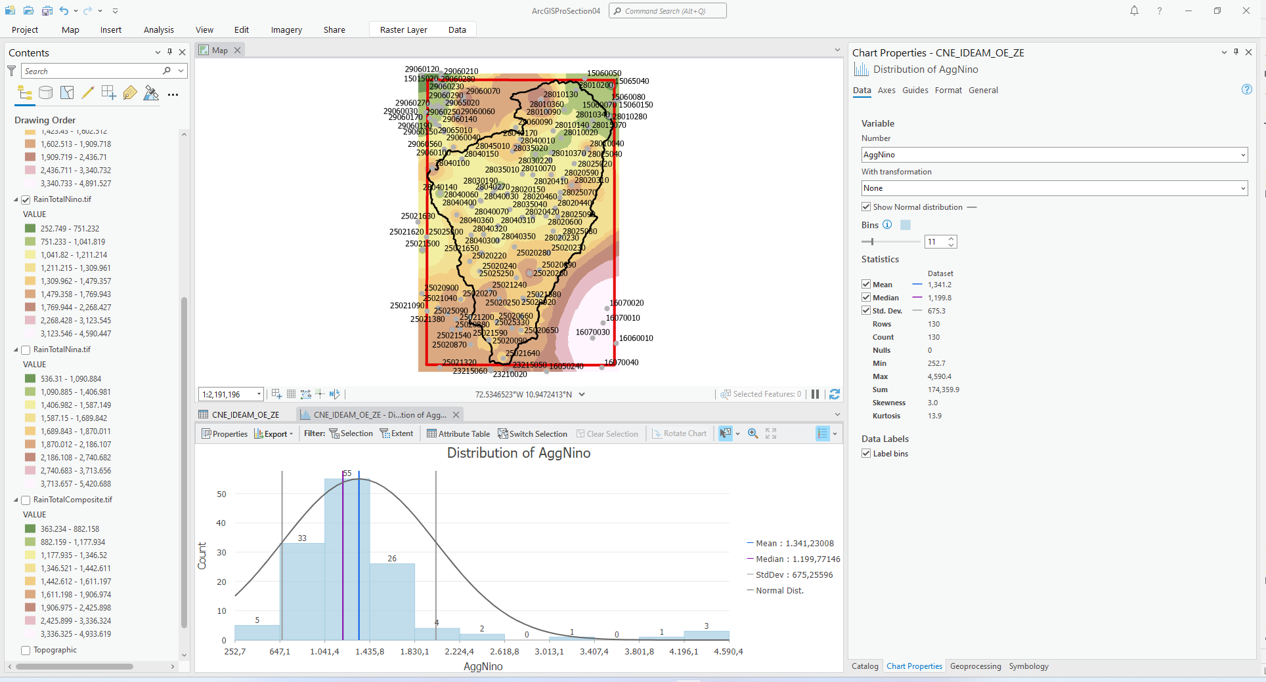

Slide 20
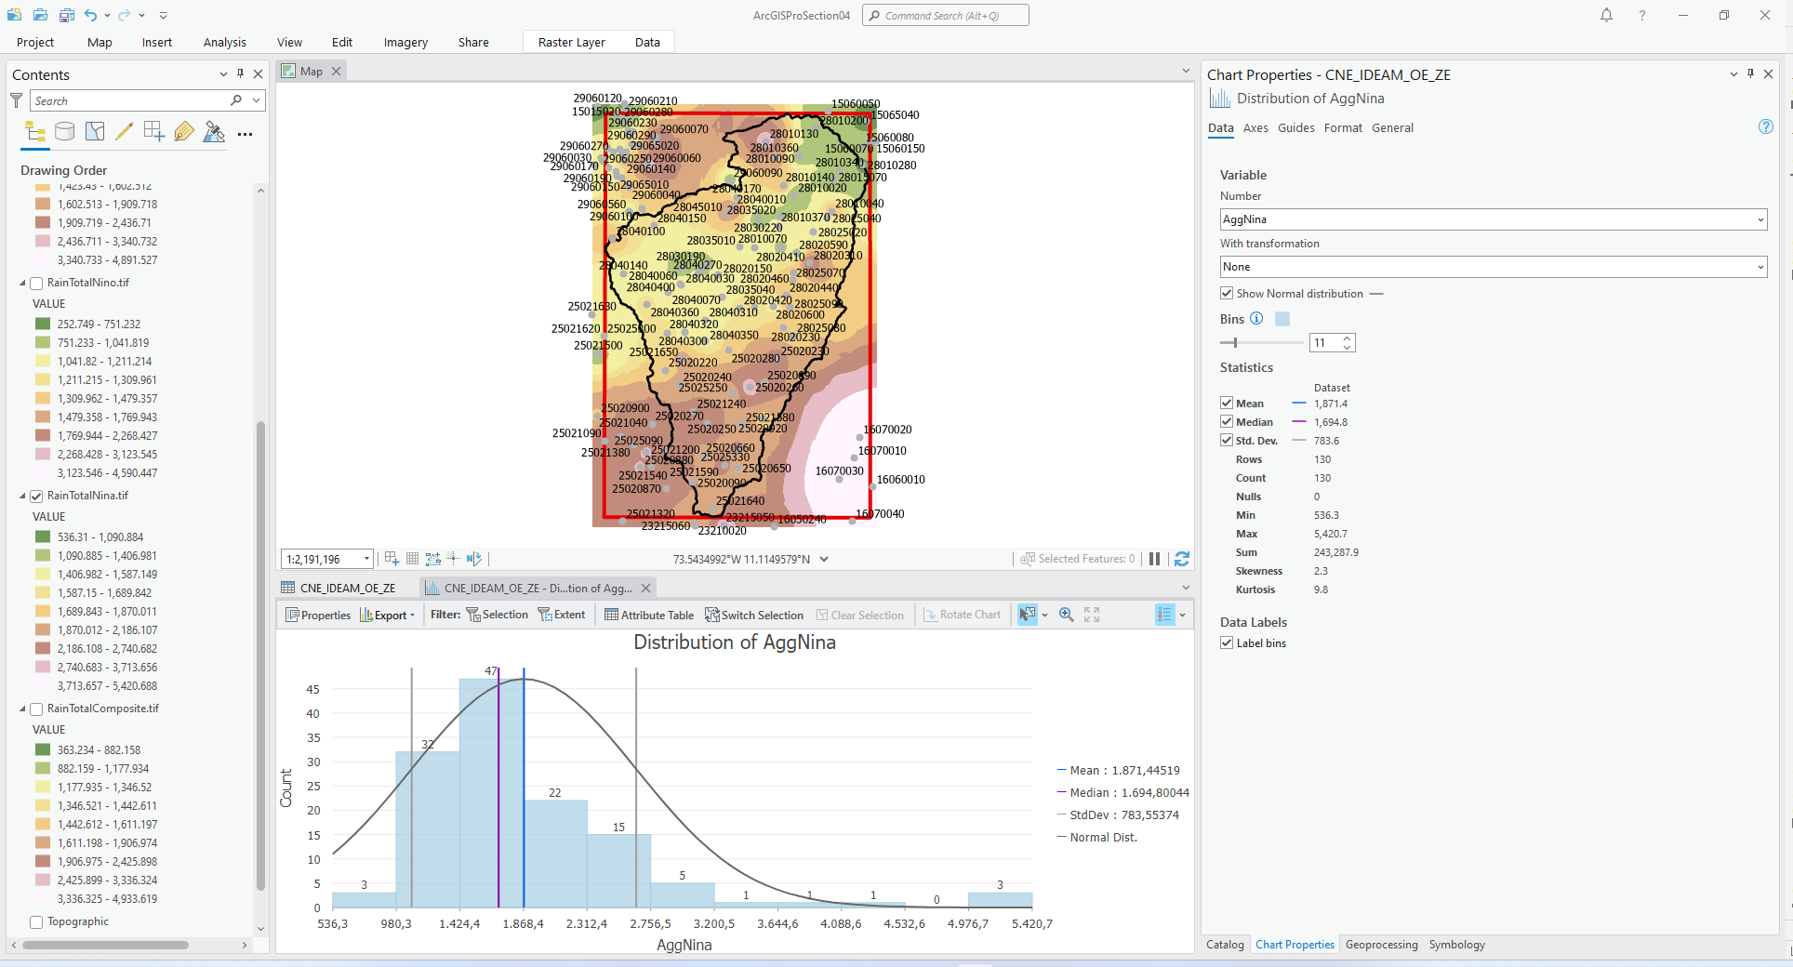

Slide 21
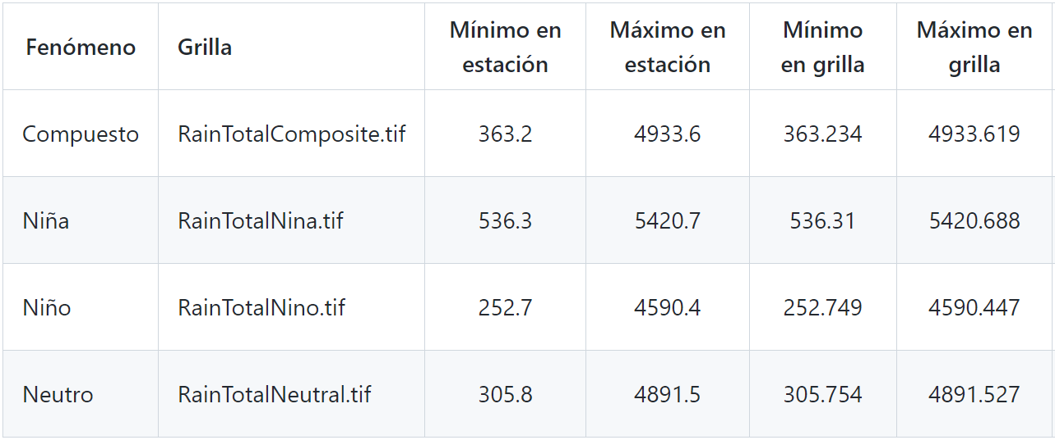

Slide 22
Actividades complementarias

Slide 23

En la guía de clase, se encuentran listadas las actividades adicionales que los estudiantes deben desarrollar y documentar para complementar los conocimientos y alcances definidos en este curso.

Slide 24

Para completar la creación de los mapas de precipitación total, consulta la guía de clase detallada de esta actividad. Si necesitas ayuda, da clic en el enlace Ayuda o Colabora, que se encuentra en el enlace adjunto de la descripción.

Slide 25

github.com/rcfdtools

